Slide 1
Развитие орфографической зоркости в начальных классах
Борисова С.Н.,
учитель начальных классов
МБОУ «Школа №7 для обучающихся с ОВЗ»
г. Березники, Пермский край

Slide 2
«Важно не просто накормить голодного рыбой, главное — научить его ловить её!
Если вы дадите ему рыбу, то поможете только один раз, а если научите ловить, то накормите на всю жизнь…»
Буддийская притча.

Slide 3
Орфографическая зоркость - это умение замечать орфограммы, то есть те случаи при письме, где при едином произношении возможен выбор написания.
Формирование орфографической зоркости – одна из главных задач уроков русского языка в начальной школе, так как с ней связано приобретение орфографического навыка.

Slide 4
Орфографическая зоркость развивается постепенно, в процессе выполнения разнообразных упражнений, обеспечивающих зрительное,
слуховое,
артикуляционное,
моторное восприятие
и запоминание орфографического материала.

Slide 5
Зрительное восприятие осуществляется в ходе:
зрительного, объяснительного диктантов,
письма по памяти,
выборочного списывания,
графического выделения орфограмм,
анализа заданий и текста упражнений.

Slide 6
Слуховое восприятие происходит при проведении
выборочного, предупредительного диктантов,
при использовании сигнальных карточек.
Рукодвигательное восприятие имеет место при письменном выполнении всех упражнений.

Slide 7
Наиболее эффективные упражнения, направленные на развитие орфографической зоркости:
Поиск орфограмм в “чистом” тексте
Орфографическое чтение
Комментированное письмо с указанием орфограмм

Slide 8
Письмо с проговариванием
Зрительный диктант
Диктант “ Проверяю себя”
Диктант с постукиванием
Выборочный диктант

Slide 9
Списывание
Письмо по памяти
Орфографические минутки
Опорные схемы, алгоритмы:
-проговариваю;
-определяю орфограмму;
-вспоминаю правило;
-применяю его;
-пишу;
-проверяю.
Словарь слов с непроверяемыми
орфограммами.

Slide 10
Игровые приёмы:
«Найди одинаковый звук»,
«Определи место звука в слове»,
«Найди предметы с заданным звуком»,
«Шифровальщики» с пропусками "опасных" мест
«Светофор».

Slide 11
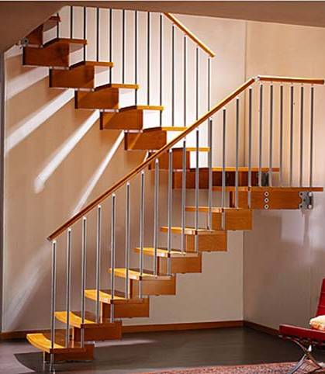
Картинный диктант

Slide 12
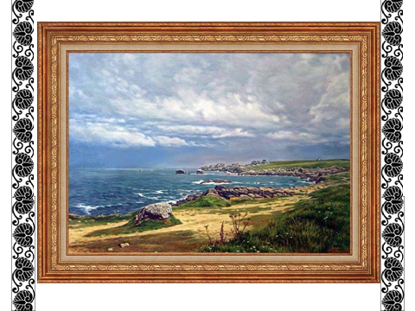

Slide 13
Словарный диктант «Капельки»
К
К
О
Я
А
В
Т
Е
И
Ь
П СУДА

Slide 14
О
Я
А
К
К
В
Т
И
Ь
Е
ДЕЖДА

Slide 15
А
К
Я
К
О
В
Т
И
О
А
Ь
Е
м г зин

Slide 16

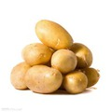
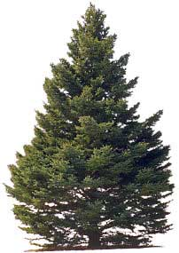
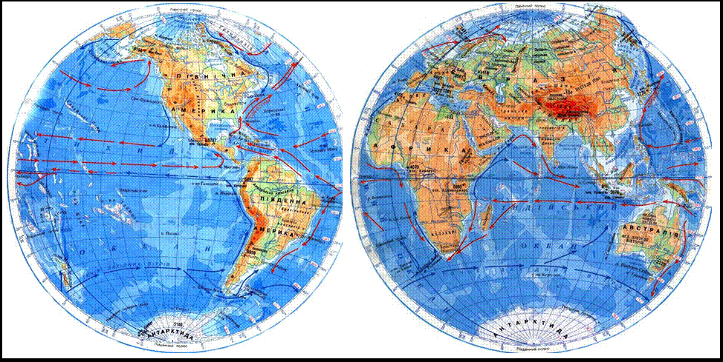
Запиши пословицы, вставляя пропущенные слова.
,
ОФ
Картофель
+
+
1.
- хлебу подмога.
2.
Картофель
да каша - еда наша.

Slide 17
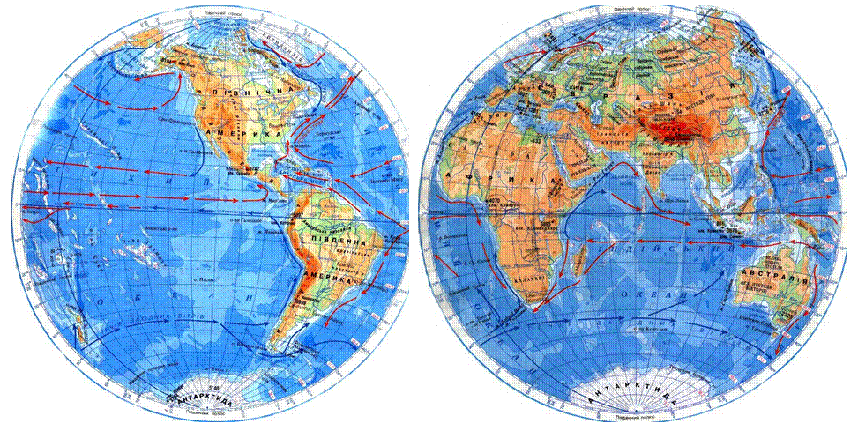
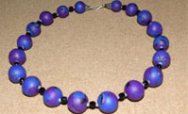
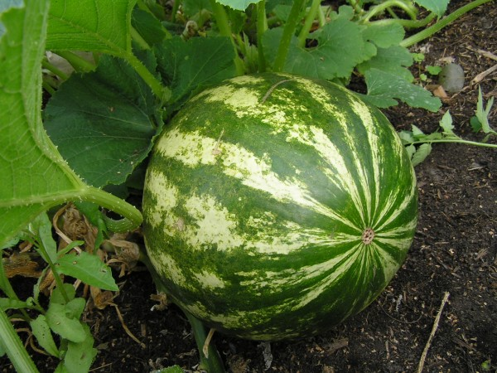
,
,,
,,
Запиши пословицы, вставляя пропущенные слова.
+
З
1.Тыква на
арбуз
похожа, да вкусом с ним
не схожа.
2.Каков
арбуз
, таков и вкус.

Slide 18
Необходимым условием формирования полноценного и прочного орфографического навыка на начальном этапе является развитие орфографической зоркости,
которая заключается в умении обнаруживать, видеть, замечать орфограммы
и классифицировать их на основе опознавательных признаков

Slide 19
Использованная литература:
Узорова О.В., Нефедова Е.А. Справочное пособие по русскому языку: 1-4 класс.- М.: ООО «Издательство Астрель», 2004.
Моршнева Л.Г. Занимательные упражнения по русскому языку: 1-4 класс. – Саратов: ОАО «Издательство «Лицей», 2004
Волина В.В. Веселая грамматика. – М.: Издательство «Знание», 2005
Интернет-ресурсы:
http://pedsovet.su
http://festival.1september.ru
http://panova-ox.narod.ru

